Slide 1

숙명여자대학교 일반대학원
행정학과&인력개발정책학과
2026학년도 후기
온라인 전공 설명회

Slide 2
순서
대학원 소개
공통 운영 안내 1) 학과간 협동과정 2) 교수진 3) 학위명 및 학위이수
4) 전공필수 교과목 5) 장학제도 6) 대학원 행사
2. 학과 소개
▶ 행정학과 1) 교육목적과 교육목표 2) 교육과정 3) 다문화사회전문가 1급 과정
▶ 인력개발정책학과 1) 교육목적과 교육목표 2) 교육과정
3. 기타 안내
1) 국내외 논문실적 2) 졸업생 현황
2026학년도 후기 대학원 입시 주요일정

Slide 3
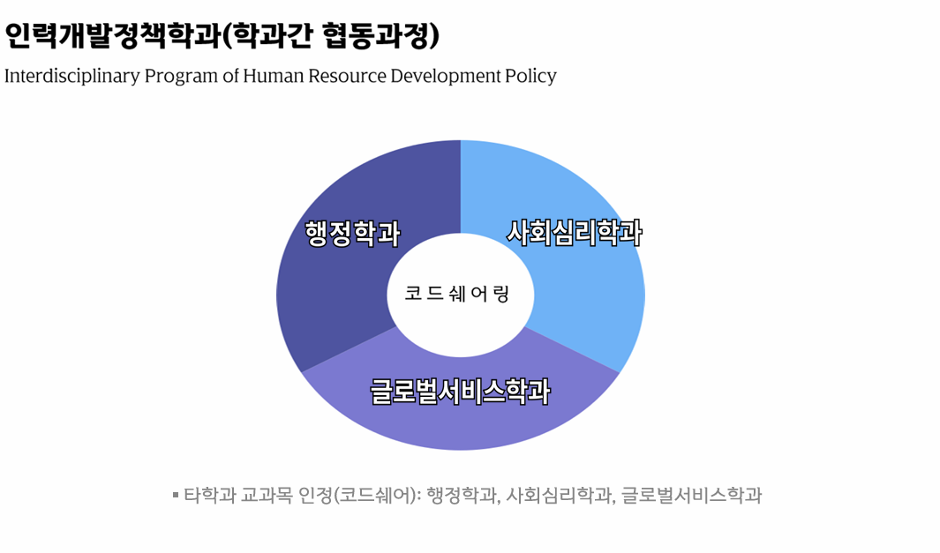
학과간 협동과정

Slide 4
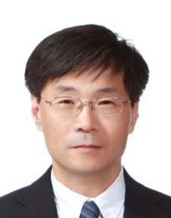
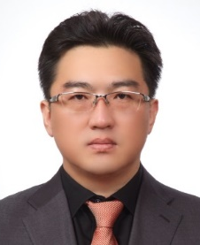
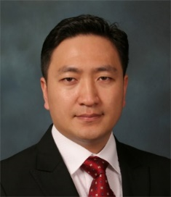
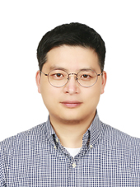

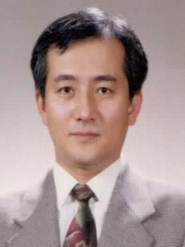
교수진 소개
차용진 교수님
행정이론
yjcha@sookmyung.ac.kr
남승하 교수님
조직이론, 인력개발연구방법론,
행정학방법론세미나, 석·박사 논문연구 snam@sookmyung.ac.kr
이영민 교수님
전략적인재개발론, 인적자원정책론,
인력개발논문연구ymlee@sookmyung.ac.kr
박종수 교수님
정책분석론, 공공리더십, 고급연구분석방법
jpark@sookmyung.ac.kr
민나온 교수님
지역사회와 사회통합, 질적행정연구기법,
행정관리세미나
nmin@sookmyung.ac.kr
임재현 교수님
정책이론, 지역개발연구
lim9493@sookmyung.ac.kr

Slide 5
학위명
일반대학원 행정학과
행정학 석사/박사
(Master/Ph.D. in Public Administration)
일반대학원 인력개발정책학과
정책학 석사/박사 (인력개발정책학 전공)
(Master/Ph.D. of Policy in Human Resource Development)

Slide 6
학위 이수 안내
5학기
1-4학기
논문 제출 자격 요건
박사
전공 필수(12학점, 4개 교과목)
전략적인재개발론, 조직이론,
행정이론, 정책이론
외 국 어 (영 어) 시험
종 합 시험
학 술 지
학위
논문
전공필수 12학점 +
전공 선택 24학점 = 총 36학점
입학
졸업
석사
전공선택 24학점 = 총 24학점
*전공선택 과목 중 2과목(6학점)은 선택하여 종합시험 응시 .
1-3학기
4학기
학술지: 한국연구재단 등재(후보)지 이상의 학술지-주저자 논문 1편 이상
총 평점평균 B0(3.0/4.3) 이상
석·박사 통합과정은 6~8학기 내 54학점 이상 이수

Slide 7
교과목(전공필수)
과목명 | 내용
정책이론 | 정책학 연구에서 필요로 하는 제반 이론들을 정책과정의 관점에서 체계적으로 연구하고, 이를 토대로 실제의 정책 현상을 조사 분석할 수 있는 능력을 배양한다.
조직이론 | 현대조직에 관한 이론과 원리를 조직환경과 연계하여 연구하고, 이를 토대로 현실 사회의 행정 조직을 이행하고 분석하는 능력을 배양한다.
행정이론 | 행정학의 주요 이론을 소개하며, 행정현상을 탐구하여 조사 분석하는데 필요한 이론적 분석틀을 설립하는 것을 목표로 한다.
전략적인재개발론 | 이 과목을 통하여 기본적인 글로벌인재정책이론들을 이해하고 조직이 필요로 하는 인력을 조달 및 유지, 개발하여 이를 활용한 전략적인 글로벌인재정책방안을 탐색해보고자 한다. 주요 내용으로는 인력계획, 직무분석, 인사고과, 선발 및 이동배치, 훈련/개발, 임금관리 등을 다룬다.
연구윤리 및 논문작성법(P/F) 필수 이수

Slide 8
장학제도
명재대학원 장학금
학·석사 연계과정/석·박사 통합과정 장학금
숙명 글로벌인재 장학금
세계지역 핵심인재 장학금(외국인학생)
근로·생활 장학금: 조교 장학금, 4단계 Bk21 장학금, 숙명 DREAM 장학금
기금·기탁 장학금: 교내 적립기금 및 교외 기탁, 교외 외부장학금
자격·수상 장학금: 현직공무원 장학금 및 교직원 자기계발 장학금, 재직자 장학금 등

Slide 9
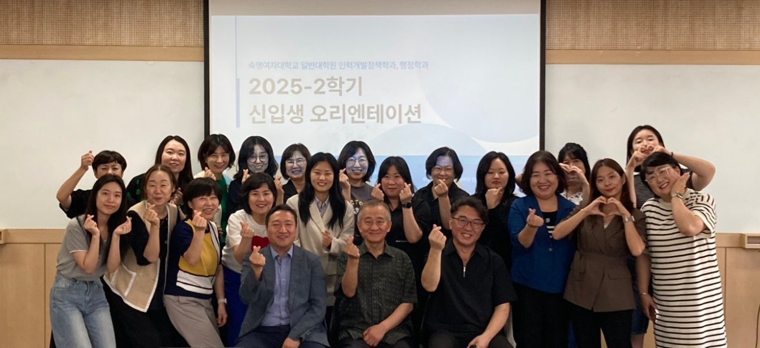
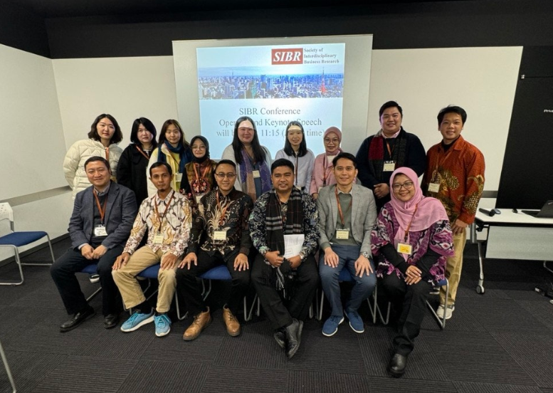
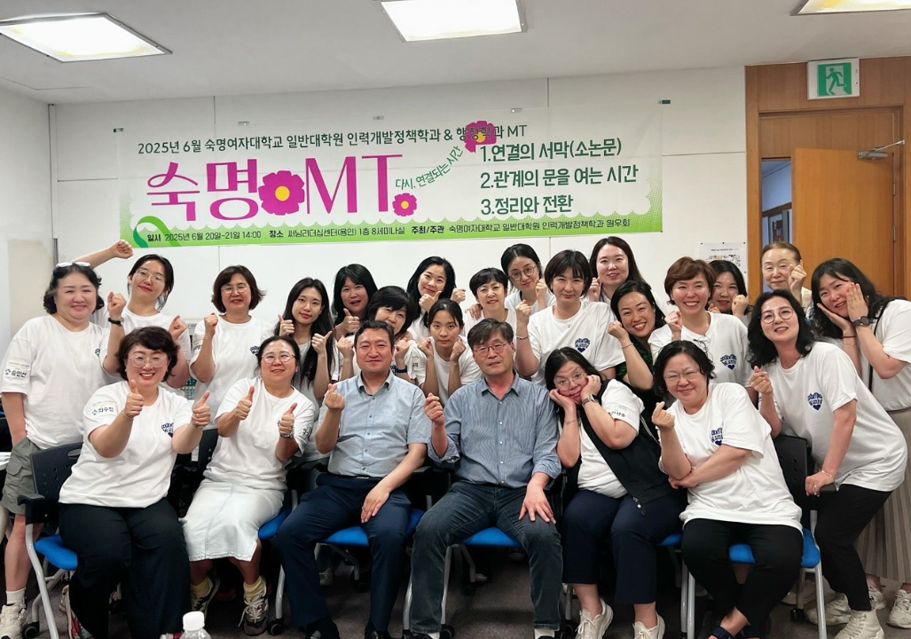
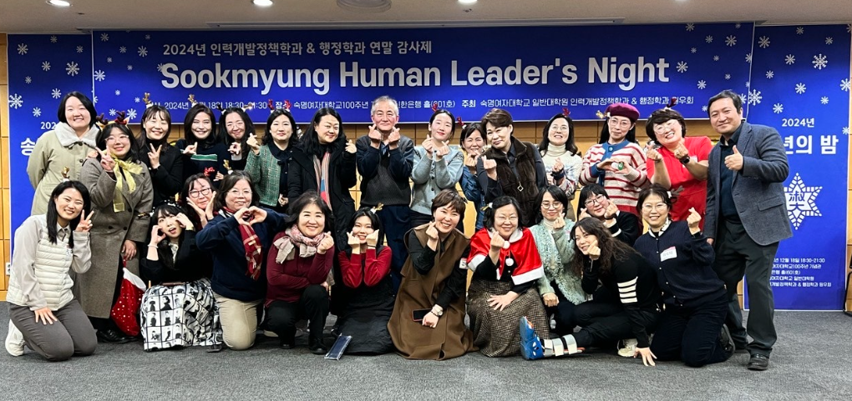
대학원 행사 소개
1
신입생 오리엔테이션
2
다솜제, MT, 송년회
3
학술대회 참가
4
하계/동계 특강

Slide 10
행정학과 소개
교육목적
일반대학원 행정학과의 교육목적은 행정부문의 발전은 물론이고 국가 전체적인 발전에 기여할 수 있는 여성 인재를 배출하기 위해 행정학 관련 전문 이론을 습득하고 이를 바탕으로 사회에 적용할 수 있는 능력을 배양하는데 교육 목적이 있다.
교육목표
행정학에 대한 전문적인 지식을 습득한 여성연구인력을 육성한다. 행정학에 대한 학문연구를 통해 정부부문과 민간부문의 발전에 공헌할 여성 인재를 양성한다. 국민의 생활의 질을 향상시키는데 기여할 수 있는 여성지도자를 배출한다.

Slide 11
행정학과 교과목 1
과목명 | 내용
고급연구분석방법 | 사회과학을 연구하는 데 필요한 여러 가지 고급계량분석기법을 이해하고,실제행정 현상에 적용할 수 있는 능력을 배양하도록 한다.
고급행정이론연구 | 행정학 연구의 기초가 되는 이론의 틀을 체계적으로 검토해 보고자 한다. 이러한 작업은 행정현상을 연구하기 위해 갖추어야 할 인식론적 기초를 개발하는 노력이 될 것이며 보다 과학적으로 행정학의 학문적 좌표를 설정하기 위한 작업이 되기도 한다.
공공리더십 | 행정 및 공공기관의 공공리더십은 일반사회 및 민간기관의 리더십과는 상이한도전과 기회를 가지고 있음. 리더십의 전통적 이론과 현대적 접근을 활용하여, 행정기관의 효율적 관리를 위한 공공리더십의 의미와 방향을 논의함
국가와 시민사회 | 본 과목은 민주사회의 국정관리에 있어 시민사회의 역할을 공부한다. 세계화시대를 맞아 민주국가에서 정부주도 국정관리가 시장과 시민사회와 협력을 통한 국정관리로 변화됨에 주목한다.
규제정책론 | 정부 역할의 시대적 변천과 규제정책의 정치경제학적 효과, 규제기관의 조직 및 행태를 중심으로 이론과 실제를 습득한다.
네트워크와 공공관리 | 정부에서 거버넌스로의 환경 변화에 따라 공공과 민간 간 협업은 고려 사항이 아닌 필수 선택이 되고 있음. 조직 간 관계에서 이루어지는 협업의 구조적 특성, 관리적 쟁점, 실천적 함의를 네트워크의 관점으로 논의함
도시정책세미나 | 도시화가 진행되면서 발생되는 각종 도시문제의 원인과 현황을 조사해 보고도시생활의 질적 향상을 위한 정책적 방안을 실제적 측면에서 고찰해 본다.

Slide 12
행정학과 교과목 2
과목명 | 내용
도시행정연구 | 현대 도시의 인구변화와 성장과정을 살펴보고,도시민의 삶의 질을 향상시키기 위한 도시정부의 보편적 기능과 문제점을 연구하며,또한 사회변화에 따른 도시정부의 새로운 역할과 이를 시행하기 위한 전략적 수단을 탐구한다.
도시화이론 | 사회과정으로서 도시화현상에 대해 인구통계학적, 행정적, 정치적, 문화적 및 사회경제적 측면에서 종합적으로 검토한다.
사회복지정책 | 사회가치 및 이데올로기와 사회복지와의 관계를 살펴보고 사회보험,공적부조,사회복지 서비스 등의 사회복지과제들을 정책적인 관점에서 논의한다.
사회복지정책세미나 | 급속한 사회변동의 과정에서 새롭게 제기되는 사회복지정책 쟁점에 대한 과학적 분석을 시도한다. 복지쟁점을 둘러싼 다양한 담론으로부터 문제의 발생원인 및 배경에 대한 체계적 이해와 토론을 통해 효과적인 해법제시 능력을 습득한다.
양적행정연구기법 | 공공문제 해결을 위한 데이터 기반 의사결정의 중요성과 유효성이 증가하고 있음. 정량 및 정성적 자료를 요약하고 분석하는 기법은 데이터 기반 의사결정을 위한 토대를 구축하는 것임.
인사정책과정론 | 인적자원의 관리를 일종의 행정과정으로 보고 어떤 인사정책이 수립되기까지의 전정부적인 역동성을 규명해 보고자 한다.
재무행정세미나 | 예산이론 및 재정정책일반을 연구하고 이와 관련되는 특정문제를 분석·토론한다.
정보사회와 행정 | 정보사회에 관련된 거시적 이론들을 정리하고 정보사회의 문제점을 줄여나가는데 있어서 행정의 역할을 집중적으로 논의한다.

Slide 13
행정학과 교과목 3
과목명 | 내용
정보정책연구 | 정보통신정책에 관련된 이론들을 정리하고,우리나라 정보 정책의 실태와 방향 및 전략 등에 관해 논의한다.
정보체계론 | 행정조직의 효율적, 효과적 관리를 위한 구성요소라 할 수 있는 정보기술, 정보, 구성원, 업무수행방법을 체계적으로 연결시키는 논리를 개발·발전시킨다.
정부예산론 세미나 | 정부예산의 편성, 심의,집행과 관련된 여러 제도,행태,이론들을 동태적 관점에서 심도 있게 다룬다.
정부와 기업관계연구 | 현대 자본주의 사회에서의 정부와 기업 간의 상호영향관계를 연구분석하여 국가 목적의 효과적 달성과 시장경제의 창달을 통하여 국가 경쟁력을 제고할 수 있는 방안을 모색한다.
정책분석론 | 정책과정에서 사용되는 분석기법들, 통계적 의사결정론, OR, 게임이론, 비용편익 분석을 검토하고 실제 사례에 적용하여 본다.
조사방법론 | 행정현상을 정확히 관찰, 분석하여 행정이론을 기할 수 있도록 문제의 정의,가설 설정, 인과관계, 변수추출, 표본추출, 실험계획, 자료수집, 통계분석기법 등을 체계적으로 연구하고 이를 응용할 수 있는 능력을 향상시킨다.
조직과 환경론 | 조직을 둘러싼 경제적, 사회적, 정치적, 법적, 기술적 환경들 간의 관계를 이해하고 분석하도록 한다.
조직윤리 | 조직현상을 비판적으로 재조명함으로써 조직이 추구할 기본 가치를 식별하고,공직자의 윤리적 문제를 종합적으로 검토하며, 아울러 윤리가 행정책임에 어떻게 공헌하는지를 규명한다.

Slide 14
행정학과 교과목 4
과목명 | 내용
조직이론세미나 | 현대 조직에 관한 각종 이론과 조직 행태, 조직 내외부적 환경, 조직구조와 기능, 개인 및 집단 차원 등 다양한 관점에서의 효과적인 조직운영 및 관리방법에 대한 고찰을 한다.
조직행태연구 | 조직내 개인과 집단의 행태와 조직내 역동성을 형성해 가는 과정에 대한 이론적 탐색과 연구를 한다.
지방자치세미나 | 지방자치와 관련된 제반 이론들을 검토하고, 지방행정 시행상 야기되는 문제들을 분석하며, 외국과 우리나라 간의 비교분석을 통해 보다 나은 지방자치를 위한 정책적 방안을 모색한다.
지방행정연구 | 지방행정의 본질을 규명하고,지방행정과 지방정치의 관계를 고찰한다. 이를 기초로 하여, 외국의 사례와 우리의 경험을 비교 분석 하면서 주요 이슈별로 우리나라 지방행정의 현황과 문제점을 검토하고, 법적, 제도적 접근방법을 포함한 다양한
지역개발론 | 지역발전을 위한 제이론과 정책을 살펴보고 지역개발의 역할과 기능을 정립하여 효과적인 지역개발을 위한 정책적 능력을 고양한다.
지역개발연구 | 지역개발에 대한 다양한 이론과 모형을 살펴보고,우리나라와 외국의 지역개발사례를 비교·분석 한다.이를 토대로 지방화시대를 정착시키기 위한 지역개발의 전략과 법적, 제도적 장치를 연구한다.
질적행정연구기법 | 행정현상과 정책과정은 설명보다는 이해가 필요하며, 질적연구기법은 현상의 맥락을 중심으로 보다 풍부한 이해와 발견을 제공해 줄 수 있음. 현상학, 해석학, 사례연구 등 경험과 관찰을 통해 수집한 자료를 체계적으로 분석할 수 있는 다양한
행정결정 및 기획이론 | 환경의 불확실성 하에서의 전략적 기획과 의사결정 과정을 학습하고 이를 실제상황에 적용할 수 있는 능력을 배양한다.

Slide 15
행정학과 교과목 5
과목명 | 내용
행정관리세미나 | 행정조직을 대상으로 한 관리의 원리, 이론, 과정 및 기능 등을 학습함으로써 행정문제의 해결과 효율성 향상에 이바지할 수 있는 능력을 제고한다.
행정제도분석세미나 | 정책은 법과 제도로 구체화되며, 공적 의사결정은 제도적인 영향 속에서 새로운 제도를 만들고 변화시키는 결과를 가져 옴. 합리적 선택과 사회 및 역사적제도주의적 관점에서 공적 현상의 변화를 분석하고 예측하는 방법과 의미를논의함
행정철학연구 | 행정 현상에 대한 인식 방법 및 기본 가정을 분석하여 행정의 본질이 무엇이며 또 행정이 추구하는 바람직한 사회적 가치를 어떻게 실현해 나아가야할 것인가에 대한 실천적인 동시에 윤리적인 문제에 천착한다.행정행위에 관련된다양한 윤리관
행정학방법론 | 행정현상을 연구하는 제방법론을 과학성이라는 측면에서 고찰하고, 다양한 접근 방법을 연구함으로써 연구주제에 맞는 방법을 선택할 수 있도록 한다.
행정학방법론세미나 | 행정학 연구에 채용되는 다양한 접근방법들이 인식론적 측면에서 천착하고 이러한 접근방법들이 기초하고 있는 행정 현상의 본질과 기본 가정에 대한 존재론적 분석과 방법론적 차이점을 체계적으로 연구한다.
행정행태세미나 | 행태과학의 본질을 포괄적으로 이해하기 위한 기본 과정이다. 동기부여의 과정, 리더십, 인력관리 및 집단역학 등 조직 행태에 영향을 미치는 관련 이슈를 함께 연구한다.
환경정책연구 | 국내외의 환경문제 실상을 살펴보고,환경문제와 관련된 각종 규제정책을 검토하며,인간과 자연이 조화를 이루면서 생존·발전하기 위해 철학과 윤리적인 관점을 포함한 다양한 방법을 논의한다.

Slide 16
[행정학과] 다문화사회전문가 1급 과정 소개
▶ 다문화사회 전문가는 사회통합프로그램이나 조기적응프로그램 등 이민자 대상의 사회통합 지원 정책에서 강사 등으로 활동할 수 있는 전문 인력입니다.
▶ 다문화사회 전문가 과정을 이수한 후, 사회통합 프로그램 한국사회이해 강사, 조기적응 프로그램 강사, 법무부 귀화 심사 민간면접관, 사회통합 프로그램 거점운영기관, 외국인노동자지원센터, 다문화통합지원센터 담당자 등으로 활동할 수 있습니다.
▶ 1급 과정
- 다문화사회 전문가 교과 전공필수 2과목, 전공선택 4과목, 일반선택 1과목 총 7과목 21학점 이수
- 다문화사회 전문가 과정 21학점을 이수하고, 박사학위를 취득한 후, 법무부 교육 15시간(‘법무부장관이 정하는 교육’)을 이수하면, 대학 총장 명의의 1급 수료증 발급
※ 다문화사회 전문가는 대학에서 학위과정으로 관련 법령에 따른 인정 기준 및 인정 교과목을 이수하고 학위를 취득한 후, 매년 3월 및 9월에 개설되는 법무부장관이 정하는 교육 15시간을 이수한 사람에 대해 대학 총장명의로 수료증을 발급하는 제도입니다.
(자격증이 아님을 유의)

Slide 17
교과목(다문화사회전문가과정)
다문화사회전문가 교과 전공필수 2과목, 전공선택 4과목, 일반선택 1과목 / 총 7과목 21학점 이수
박사학위 취득 후 법무부 교육 15시간 이수
과목명
석·박사논문연구 | MULTICULTURAL DISSERTATION RESEARCH
이민·다문화가족복지론 | IMMIGRATION AND MULTICULTURAL FAMILY WELFARE
이민법제론 | MIGRATION LAWS
이민정책론 | IMMIGRATION POLICY THEORY
지역사회와 사회통합 | MULTICULTURAL SOCIETY, COMMUNITIES, AND SOCIAL INTEGRATION
한국 사회의 다문화현상이해 | UNDERSTANDING MULTICULTURAL PHENOMENA IN KOREAN SOCIETY
전공필수: 이민법제론, 이민정책론
전공선택: 한국사회의 다문화현상 이해, 지역사회와 사회통합, 이민·다문화 가족복지론, 이민·다문화 현장실습, 다문화사회 교수방법론, 국제이주와 노동정책
일반선택: 국제이주와 사회통합, 석·박사 논문연구, 아시아사회의 이해, 이주노동자 상담과 실제, 국제이주와 젠더

Slide 18
인력개발정책학과 소개
교육목적
‘국가와 민족을 위하여, 세계 인류 발전에 기여할 전인적이고 지도적인 여성 배출’이라는 본교의 교육이념을 바탕으로 글로벌 사회에서 다양한 경험과 역량을 갖춘 인재를 발굴‧개발하고 이들을 지원할 수 있는 정책들을 개발하고 실행할 수 있는 인력개발의 전문가 양성하는 것을 목적으로 한다.
교육목표
인력개발과 관련된 제반 이론 및 지식 체계를 습득하고 이를 현장에 적용할 수 있는 능력을 개발한다.
인력개발 전문분야에서 탁월한 성과를 창출하고 지역사회 발전과 국가 경쟁력 향상에도 기여할 수 있도록 폭넓은 시각과 다양한 경험을 향상한다.
인력개발과 관련된 이론과 실제를 바탕으로 인력개발의 제반 이론을 적용하는 능력뿐만 아니라 관련 인력도 체계적으로 양성할 수 있는 능력을 겸비한다.

Slide 19
인력개발정책학과 교과목_1
과목명 | 내용
인력개발과직업규제 | 고도의 전문지식과 기술을 이용하여 서비스를 제공하는 전문적인 직업분야로서의 인력개발 담당자들을 대상으로 하는 규제들을 유형을 살펴보고, HR 분야에 종사하는 개인과 기업의 활동을 제약하는 규제들의 관련성을 평가한다.
글로벌인재정책동향 | 인재개발 분야서 국제적 구심점 역할을 하는 세계적 기업과 대학, 각국 정부와 국제기구의 정책들을 검토하고 지구촌 공동 번영을 위한 글로벌 협력과 인재 육성 방안을 논의한다.
개발원조와 글로벌 협력 | 국제개발원조의 메커니즘을 국가 외교정책과 양·다자협력 수준에서 이론적으로 분석하고 2차 대전 이후의 주요 사례를 통해 한국의 개발원조와 국격 향상을 위한 전략적 사고를 배양한다.
국제경영환경특강 | 치열한 국제경쟁상황에서 기업의 대응전략 탐구를 기본 목적으로 기업의 국제활동과 관련된 기본 이론 및 국제경영환경에 관한 전략적 지식을 갖도록 하여 향후 글로벌 HR 이슈에 효과적으로 대응하도록 한다.
국제커뮤니케이션 | 커뮤니케이션 현상에 대한 기초적 이해와 함께 커뮤니케이션의 본질, 주요 개념, 유형별 특성을 중심으로 인간커뮤니케이션 전반에 대한 이해하고 국제커뮤니케이션의 사회 국가적 중요성과 함의를 개괄하고 관련되는 제 이론을 섭렵하도록 한다.
창의적사고와 조직리더십 | 기업, 국가기관, 국제기구 등 제반 사회적 조직체의 직무수행과 사업전략 수립에 있어서 필히 요구되는 창의적 사고능력을 배양하고 자기맞춤형 리더십을 모색한다.
사회학적상상력과현대사회론 | 사회학적 상상력을 기반으로 우리의 행위가 사회의 구조 및 변동들 즉 문화,가족, 사회화, 사회계급, 젠더문제, 범죄, 노동시장 등에 의해 어떻게 영향을 받는지 설명하고자 한다.
한국사회구조와 문화의 이해 | 한국사회에 대한 사회문화적 이해를 목적으로 개인,집단,사회간의 상호관계를 심층적으로 분석하여 오늘날의 사회문화적 현상을 보다 성찰적으로 이해할 수 있는 능력을 배양한다.
핵심역량과인재평가 | 조직의 성과를 고도로 향상시키는데 기여하는 개인과 조직의 핵심역량을 및 수준을 진단할 수 있는 성과 중심의 인재평가 방법, 역량평가, 조직성과 평가방법들에 관해 논의한다. 이를 통하여 개인의 경력개발과 조직의 발전에 기여할 수 있는 방법을 구안한다.
퍼포먼스컨설팅 | 퍼포먼스 컨설팅은 조직의 문제와 원인을 진단하고 교육적, 교육 외의 방법들을 통하여 해결책을 개발 적용하는 과정으로, 본 과정에서는 학생들이 퍼포먼스 컨설팅에 관하여 기본적인 이해와 중요성을 알아보고 실제 컨설팅의 결과물로 제시되는 다양한 전략을 살펴본다.
글로벌 기업과 인재개발 | 본 강좌에서는 세계화의 흐름 속에 영향력과 중요성이 높아지고 있는 글로벌기업들의 경영 이슈들을 글로벌인재정책의 관점에서 살펴보고자 한다. 또한 미래의 지속적인 성장을 위한 중장기적 글로벌인재정책 전략들을 탐색하고 그 방향성에 대하여 다양한 글로벌 기업들의 사례들을 통해 구체적으로 논의한다.
HRD리더십 개발 | 리더십 관련 분야들의 이론과 모델, 리더십의 영향력 과정, 행동이론과 상황이론, 동기부여, 권력, 참여, 의사결정, 조직문화 등의 상관관계를 공부한다.나아가 리더십 과정에 대한 이해가 조직의 보상 구조, 조직변화, 경영혁신 등에 어떻게 적용되고 있는 지를 고찰한다.

Slide 20
인력개발정책학과 교과목_2
과목명 | 내용
조직문화와 학습조직 | 이 과정에서는 조직문화에 대한 이해를 도모하여 조직 성장과 유지 측면에 있어서 그 가치를 확인한다. 더불어 학습조직을 통하여 구조개혁이나 인원감축에 의한 기존의 혁신이 아닌 조직 구성원들간에 끊임없이 학습을 통한 변화로지속적인 발전을 추구하는 방안을 살펴본다.
직업심리이해와 활용 | 인재들의 커리어 상담에 적용되는 필수 사정도구들의 올바른 적용과 해석, 사정결과의 통합 등을 비롯한 탁월한 역량을 향상시키고 현장에서 활용 가능한 커리어사정 방법을 학습한다. 또한 업무 경험, 피드백, 네트워킹, 교육훈련등의 결합을 통해 인재의 커리어를 개발하고 확장하는 방법들을 탐색한다.
조직개발과 변화관리 | 본 교과과정에서는 행동과학적 접근법에 근거하여 조직개발의 개념과 특징,다양한 이론적 관점을 알아본다. 또한 이를 바탕으로 조직의 효율성과 효과성의 증대에 영향을 미치는 여러 가지 변화요인을 파악하여 개인과 조직이 변화에 적극적으로 대응할 수 있는 업무 방법, 조직구조, 제도 및 각종 시스템을 구현할 수 있도록 한다.
커리어사정과 개발 | 인재들의 커리어 상담에 적용되는 필수 사정도구들의 올바른 적용과 해석, 사정결과의 통합 등을 비롯한 탁월한 역량을 향상시키고 현장에서 활용 가능한커리어사정 방법을 학습한다. 또한 업무 경험, 피드백, 네트워킹, 교육훈련등의 결합을 통해 인재의 커리어를 개발하고 확장하는 방법들을 탐색한다.
HR성과관리와 보상 | HR 분야의 평가항목 및 평가지표 개선, 평가운영방안 개선, 평가결과 활용방안 도출 등에 관한 성과평가체계 개선 업무와 보상전략 수립, 급여구조 및Pay Mix, 기본급 및 성과급 설계 등에 관한 보상체계 개선 업무 등을 탐색한다.
미디어기반인재개발 | 멀티미디어와 원격교육방법을 통해 인재개발을 지원할 수 있는 미디어의 제이론과 방법들에 관해 살펴본다. 또한 사회적 미디어의 교육적 활용사례를 살펴보고, 다양한 교육환경에서 이러한 미디어가 어떤 성과를 도출할 수 있는지에 관해서도 고찰한다.
여성정책과HRD | 정치․경제․사회․문화 등 모든 분야에서 여성의 지위와 권익을 향상시켜 남녀가 평등한 사회를 이룩하려는 포괄적인 국가정책인 여성정책을 HRD 분야에 적용하고, 이를 통해 여성 인재의 사회적 지위 향상 방안을 모색한다.
기업의다양성관리 | 여성, 고령자, 장애인, 외국인, 해외동포 등 이질적인 노동력이 가진 다양한 특성 혹은 차이를 포용하여 효율적으로 활용하려는 조직의 체계적인 노력인다양성관리를 통해 기업의 성과향상을 도모하면서도 사회적 책임을 강화할 수 있는 방안을 모색한다.
미래연구 | 인류가 해결해야할 중요한 미래의 도전 과제에 대해 체계적으로 정리해 보고미래연구방법에 대해 학습한다. 이를 바탕으로 여러 사례들에 대해 미래예측시나리오를 작성해본다.
지역과 산업기반의 인력개발 | 지역특성에 따른 산업 전반적인 HRD를 이해하고 지역개발과 산업기반 균등화를 위한 인력개발을 도모한다. 지역적 전략산업과 인력의 효율화를 위한 이론을 고찰하고 조직인력개발을 연구 및 고찰한다.

Slide 21
인력개발정책학과 교과목_3
과목명 | 내용
인력개발정책세미나1 | 전공관련 이슈들 가운데 젠더 이슈, 장년, 외국인, 북한인력 정책 등의 현안과 관련된 다양한 논문을 살펴보고, 학생들에게 인력개발정책과 관련한 다양한 주제들에 대한 이론적 지식을 제공하고자 한다. 이론적 지식을 바탕으로 현재 인력개발정책 영역에서의 연구동향과 이론 간의 입장과 대립 등의 관계를 탐색한다.
인력개발정책세미나2 | 학생들은 개인 또는 그룹으로 수행한 전공관련 연구결과 및 논문을 발표하고참여자들과 이에 대한 토론을 통하여 원고작성 및 발표와 토론에 관한 실제적인 능력을 배양한다. 특히, 학위를 준비하고 있는 학생들 상호간의 지속적인세미나를 통해 자신의 논문을 검토 비판할 수 있는 기회를 부여하고 논문의수준을 높인다. 강의는 주요 문헌에 대한 검토, 수강생의 논문작성과 이에 대한 학생과 교수의 상호피드백으로 이루어진다.
인력개발정책세미나3 | 학생들은 개인 또는 그룹으로 수행한 전공관련 연구결과 및 논문을 발표하고참여자들과 이에 대한 토론을 통하여 원고작성 및 발표와 토론에 관한 실제적인 능력을 배양한다. 특히, 학위를 준비하고 있는 학생들 상호간의 지속적인세미나를 통해 자신의 논문을 검토 비판할 수 있는 기회를 부여하고 논문의수준을 높인다. 강의는 주요 문헌에 대한 검토, 수강생의 논문작성과 이에 대한 학생과 교수의 상호피드백으로 이루어진다.
고급연구방법론1 | 인력개발 연구과정에서 발생하는 문제들에 대한 철학적 접근을 검토하고, 연구주제의 생성 처리, 문헌조사, 현상학적 연구 등의 방법론을 공부한다. 아울러 기존의 양적방법에 치중되었던 경향에 대한 비판과 다양한 인력의 목소리를 드러낼 수 있는 새로운 인력개발정책연구방법론을 탐색한다.
고급연구방법론2 | 학생들이 스스로 연구를 수행할 수 있는 자료 분석능력을 함양하고 나아가 필요한 통계기법을 습득할 능력을 키우기 위해 인력개발정책학 연구영역에서 가장 많이 쓰이는 중/고급 통계분석방법을 학습한다. 또한 주요통계기법의 활용방법을 익힌 다음, 실제 자료분석을 통해 소논문을 작성한다.
인력수급동향분석론 | 인적자원의 효율적 활용을 위해 국내·외 노동시장의 인력수급 전망을 위한 연구 방법, 체계적인 분석 절차 및 결과에 대한 평가 방법을 고찰하고 산업연관 분석에 의한 중장기 인력수급 전망, 노동시장의 중·단기 예측, 부문별 인력수급 전망 등의 세부적인 내용들을 심도있게 탐색한다.
HRD동향과 쟁점 | 본 강의 목적은 HRD분야의 정책적, 이론적, 실제적 연구영역에 기초하여 이 분야에서 탐구 및 논의되고 있는 다양한 주제와 사례들을 선별하여 체계적이고 심층적으로 학습함으로써, 학습자의 직업교육훈련 분야에 대한 이해의 폭을 넓히고 다양한 분야의 전문가와 네트워크를 촉진시키며 향후 논문 작성과 연구 방향 설정에 도움을 주기 위한 것이다.
직업교육훈련세미나 | 본 강의 목적은 직업교육훈련 분야의 정책적, 이론적, 실제적 연구영역에 기초하여 이 분야에서 탐구 및 논의되고 있는 다양한 주제와 사례들을 선별하여 체계적이고 심층적으로 학습함으로써, 학습자의 직업교육훈련 분야에 대한 이해의 폭을 넓히고 다양한 분야의 전문가와 네트워크를 촉진시키며 향후 논문작성과 연구 방향 설정에 도움을 주기 위한 것이다.

Slide 22
인력개발정책학과 교과목_4
과목명 | 내용
인적자원정책론 | 인적자원관련 정책을 하나의 흐름으로 인식하고 이해하며 다른 주요 이론들을 고찰한다. 이러한 이론적 논의를 중심으로 정책형성, 정책결정, 정책집행, 정책평가의 과정에서 나타나는 주요 이슈에 관해 논의하며 정책과정에 대한 전반적인 이해를 향상시킨다.
외국인력수급과 인력개발 | 국제화 시대에 이민자 및 외국인 근로자의 국내 유입이 노동인력시장에 미치는 영향을 파악한다. 외국인 인력 활용을 위한 정책제도, 인력관리 및 능력개발 방안에 대하여 외국사례등을 상세히 분석한다.
중장년인력의 개발과 활용 | 현대사회의 중장년인력의 현황과 정책제도를 살펴본다. 노동시장에서의 중장년 인력에 대한 인식 및 활용전략 등을 선진이론 및 사례를 연구하여 현실적인 활용방안을 모색한다.
북한인적자원개발의 이해 | 북한의 현실과 체제를 학습하고 다양한 북한인적자본에 대한 활용을 사회적측면에서 이론적으로 접근한다. 거시적인 관점에서 인력개발 및 관리, 인적자본 활용 등을 위한 HRD 전략 및 방향을 탐색한다.
인력 다양성 연구 | 여성, 고령자, 장애인, 외국인, 해외동포 등 이질적인 노동력이 가진 다양한특성을 포용하여 효율적으로 활용하려는 조직의 체계적인 노력인 다양성 관리를 통해 기업의 성과향상을 도모하면서도 사회적 책임을 강화할 수 있는 방안을 모색한다.
인적자원개발의 경제학 | 거시경제의 발달 단계에 따라 사회전반의 효율성제고라는 관점에서 인적자원개발의 문제를 다루는 교과목으로 산업사회에서 지식정보화 사회로의 전환(이에 따른 패러다임의 전환)에 따른 인간관 및 인적자원개발에 관한 이론의 변화를 살펴본다 .
인적자원개발과 평가 | 조직의 성과를 고도로 향상시키는데 기여하는 개인과 조직의 핵심역량수준을 진단할 수 있는 성과 중심의 인력평가 방법, 역량평가, 인력개발 정책 평가방법들에 관해 논의한다. 이를 통하여 개인의 경력개발과 조직의 발전에 기여할 수 있는 방법을 구안한다.
인적자원개발사례연구 | 점점 심화되고 있는 사회적 양극화를 완화하기 위한 정책방안을 탐구하여 노동시장의 취약계층을 위한 인적자원개발정책을 강화하는 방안을 모색하는 수업이다. 이를 위해 OECD, 미국, 영국, 일본, 독일, 스웨덴 등 주요 선진국들의 인적자원개발정책을 검토하고자 한다.
직업과 자격 연구 | 선진국의 직업교육 훈련과 자격제도의 발전동향을 분석하고 연계방식을 고찰하여 우리나라 직업교육훈련과 자격제도를 학습한다.
교육훈련과 인적자원개발 | 기본적인 인적자원개발과 교육훈련이론을 이해하고 조직이 필요로 하는 인력을 양성 개발하기 위한 전략적 교육훈련 설계, 방법, 평가, 훈련전이 방안을 탐색한다. 주요 내용으로는 교육훈련과정 설계, 훈련전이, 훈련평가와 교육훈련과 HR시스템의 연계를 다룬다.
경력개발의 이론과 실제 | 개인의 경력계획과 조직의 인재육성 정책에 대해 탐구한다. 한 개인이 직장생활에서 일을 통해 거쳐가는 길인 개인경력개발의 필요성과 함께 경력개발이론, 경력개발제도의 설계와 관리, 자기 진단 등을 체계적으로 학습한다. 아울러 경력재발제도의 사례를 분석한다.
조직개발의 이론과 실제 | 조직개발 연구분야를 전반적으로 다르며, 조직개발의 기본 원칙, 실행, 가치,스킬의 구체적인 과정을 탐색한다. 개인, 그룹, 지역, 국가 등 조직개발 전문가가 행할 수 있는 실행방법의 모든 측면을 다루고 있으며 다양하고 생생한 실제 사례를 제시함으로써, 조직개발 전문가가 프로젝트를 진행하는 과정과각각의 단계에서 필요한 역량이 무엇인지 살펴본다.

Slide 23
인력개발정책학과 교과목_5
과목명 | 내용
인력개발 논문연구 | 인력개발분야의 연구동향을 이해하고 실제 연구를 수행할 수 있는 다양한 방법들을 학습한다. 논문연구 수업을 통해 학생들은 각자가 탐구하고자 하는 연구분야를 선정하여 탐구하고 실제 프로포절을 작성한다.
인력개발세미나1 | 인재정책분야의 이슈들 가운데 경력 개발이나 젠더 이슈, 노동시장 분석 등의 현안과 관련된 다양한 논문을 살펴봄으로써, 학생들에게 이론적 지식을 제공한다. 이를 바탕으로 현재 인력개발정책 영역에 있어 어떠한 입장이 존재, 대립하고 있는지 논리적으로 파악하도록 돕는다.
인력개발세미나2 | 소규모 강의나 집중 세미나의 형식으로 운영되며, 인력개발정책학 연구 영역의 주요 이슈나 쟁점, 소주제 등을 선정해 집중적으로 검토하고, 발표·토론하는 세미나 방식으로 수업이 진행된다. 주제나 쟁점은 학기마다 달라질 수 있다.
고용정책세미나 | 변화하는 경제사회구조변화에 대응하여 고용정책 혹은 적극적 노동시장정책이 어떻게 진행되고 있는지 주요 문헌들을 중심으로 살펴보고자 한다. 이를 위해 주요한 경제사회구조변화, 고용정책 및 노동시장정책의 개념과 내용, 각국들의 구체적 대응방식 등을 살펴보고 궁극적으로 우리에게 주는 시사점이 무엇인지 확인하고자 한다.
인력개발 연구방법론 | HRD 및 인력개발 제반 정책을 연구할 수 있는 방법론과 연구방법들에 관해 살펴본다. 또한 기초통계 및 응용통계를 활용하여 연구결과를 분석하고 해석하는 실습을 하게 된다.
인력개발 조사 및 통계분석 | HRD 및 인력개발 분야의 조사방법 및 통계분석에 관한 기초적인 이해와 실습을 통해 학생들의 연구설계 및 통계조사 역량을 강화시킨다.
노동시장과 고용정책의 이해 | 노동시장과 고용의 이론, 구조, 특징의 고찰, 노동시장과 고용 정책의 개념과 범위, 성격과 기능, 노동시장과 고용정책의 생성과 변천과정, 노동시장과고용정책의 관리체계를 탐색하고 한국 노동시장의 변화와 고용청책의 흐름,노동시장과 고용정책의 평가와 분석을 통해 노동시장의 효율성과 고용 안정방안을 논의한다.
인력개발정책연구방법론 | 인력개발 제반 정책을 연구할 수 있는 방법론과 연구방법들에 관해 살펴본다.또한 기초통계 및 응용통계를 활용하여 연구결과를 분석하고 해석하는 실습을 하게 된다.
고용보험과사회보장 | 근로자의 고용안정과 재취업을 촉진하기 위한 고용보험제도를 근간으로 하는 4대 보험제도와 사회 구성원이 인간다운 삶을 추구하기 위한 기본인 권리와 제도들을 포괄하는 다양한 공적 서비스와 제도들을 고찰한다.
고용서비스 이해와 활용 | 노동시장에서 노동공급자와 노동수요자의 결합을 효율적으로 추진하기 위해 필요한 고용서비스 정책의 목적, 기능, 역할, 과제, 발전방안 등을 이해한다.
통계분석세미나 | 인력개발 관련 데이터 및 이를 활용한 다양한 통계방법들을 학습함으로써, 조사에 바탕을 둔 인력개발 정책의 동향을 이해하고, 데이터에 기반한 효과적인 인력개발 정책을 수립하는데 활용한다.

Slide 24
인력개발정책학과 교과목_6
과목명 | 내용
통계분석세미나 | 인력개발 관련 데이터 및 이를 활용한 다양한 통계방법들을 학습함으로써, 조사에 바탕을 둔 인력개발 정책의 동향을 이해하고, 데이터에 기반한 효과적인 인력개발 정책을 수립하는데 활용한다.
노동법과인력개발 | 노동자의 인간다운 생활을 보장하기 위해 만들어진 노동법 및 이와 관련된 다양한 인력개발 관련 법들을 고찰하여, 인력개발 관련 법들의 법률적 타당성과 실효성 등을 높일 수 있는 방안들을 모색한다.
고용노동정책평가 | 정부 개입을 통해 고용노동과 관련된 정책대안이 효과적으로 집행되고, 목표를 달성하여 의도된 결과를 가져왔는지를 확인할 수 있는 정책활동 평가방법, 데이터측정과 분석방법, 정책개선과 정책환류 방법 등을 학습한다.
사회정책의이해 | 본 교과목은 사회정책에 대한 개념과 관련 모형 및 이론, 사회정책 형성과 분석, 제도화에 대한 이해를 통해 거시적 관점에서 사회정책을 이해하는 것이다.
인력개발 고급통계분석 | 인력개발과 관련된 고급통계분석기법 및 정형화된 통걔패키지 활용을 학습한다. 고급분석을 위하여 한층 심화된 프로그래밍 기법도 학습한다.
인력개발 고급연구방법론 | 통계학 및 연구방법에 대한 개념을 재확인 하고 인력개발 관련 연구논문을 작성한다. 또한 인력개발 관련 주제로 논문을 계획하고 진행하는데 있어서 적절한 연구방법을 선택하고 통계분석하며 해석하도록 한다.
인력개발 질적연구방법론 | 인력개발 관련 질적인 자료를 이해하고, 이러한 자료의 수집 및 분석에 필요한 중요한 기법들을 비교 평가하며, 주요한 질적 방법론을 활용해 연구를 설계하고 추진하는 방법을 학습한다.
인력개발 응용통계분석 | 인력개발과 관련된 중급통계분석기법 및 정형화된 통계패키지 활용을 학습한다. 중급수준의 통계분석과 관련된 제반 이론과 프로그래밍 기법도 학습한다.
AI와고용서비스 | AI 기반 고용서비스의 현재 동향과 미래 전망을 학습하고, 실제 사례를 통해 AI 기술이 어떻게 채용, 교육 및 직무 분석에 활용되는지를 이해한다. 이를 통해 AI 기술을 효과적으로 적용하여 인력 관리를 혁신할 수 있는 능력을 기른다.
HRD 애널리틱스 | 인적자원개발 분야의 통계적 문해력을 제고하고 실제 데이터 수집, 분석, 결과 해석 등 HRD 실제에서 활용될 수 있는 실질적인 분석기법 및 응용을 다룬다. 또한 통계 및 빅데이터 이론, 최신 분석 툴 습득, 실무에서의 데이터 기반 의사소통 역량을 제고한다.
빅데이터와 노동시장 분석 | 빅데이터의 개념과 도구를 학습하고, 이를 통해 노동 시장 데이터를 수집, 분석 및 해석하는 방법을 익힌다. 다양한 산업의 실질적 사례를 통해 실제 데이터 분석 프로젝트를 수행하며, 데이터 기반의 인사이트를 도출하여 정책 제언을 할 수 있는 능력을 키운다.
에듀테크 기반 경력개발 | 본 교과에서는 다양한 첨단 교육 기술(에듀테크)와 플랫폼을 통해 경력 개발 프로그램을 설계하고 평가하는 능력을 함양한다. 또한 경력개발과 관련한 기본적인 이론과 모형에 대해 학습하고, 특히 조직에서 조직구성원들이 경력을 설정하고, 관리하고, 경력목표에 도달하는 방법론에 대해 알아본다.

Slide 25
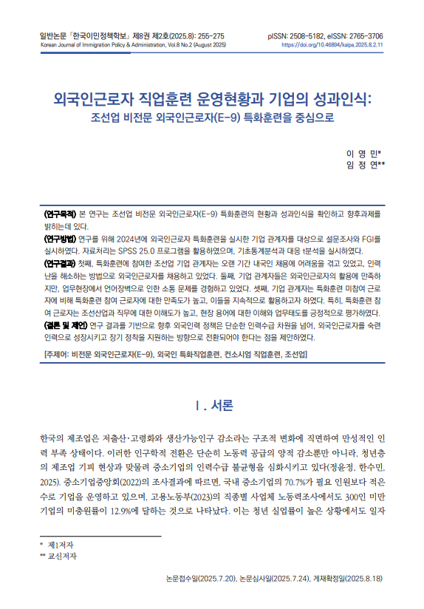
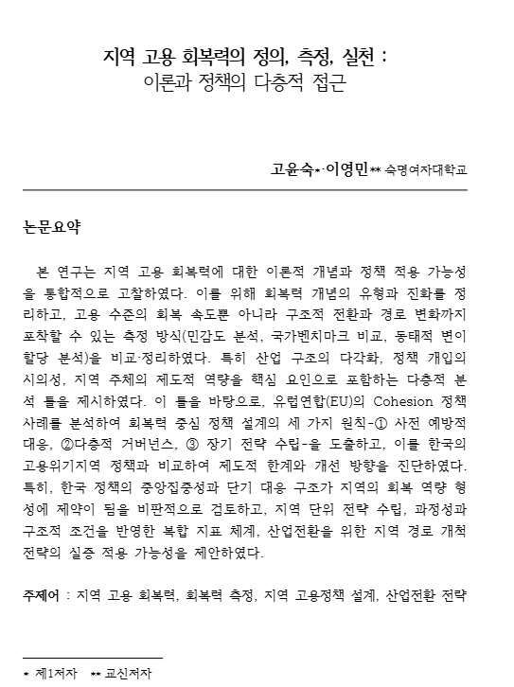
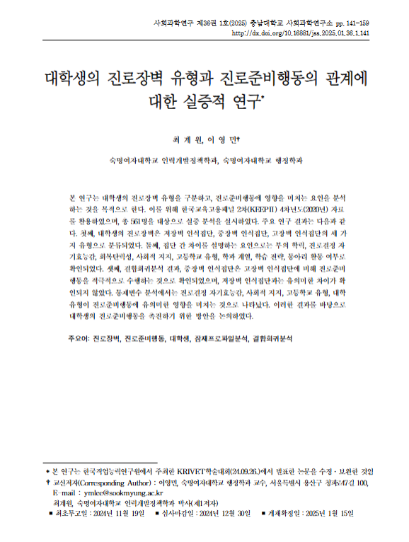
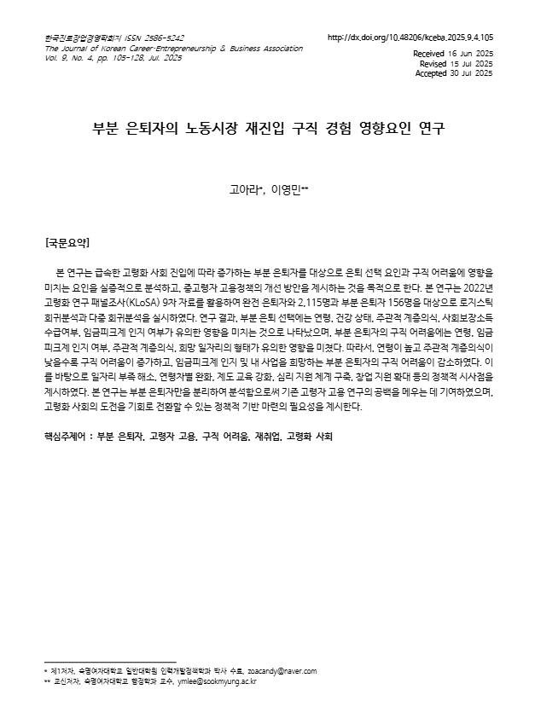
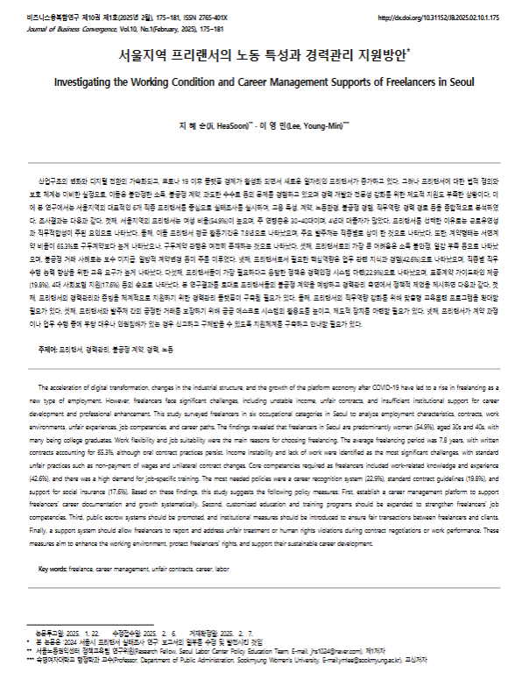
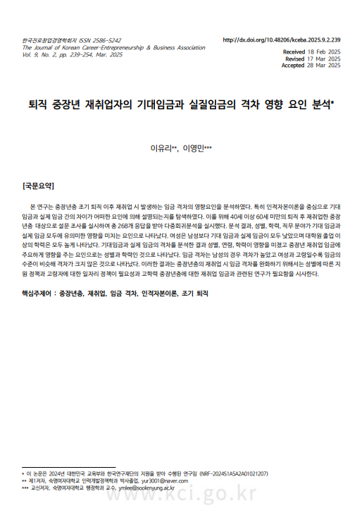
국내·외 논문 실적 1
논문제목: 외국인근로자 직업훈련 운영현황과 기업의 성과인식 : 조선업 비전문 외국인근로자(E-9) 특화훈련을 중심으로
저널명: 한국이민정책학보, 2025, 제8권 제2호
대표저자: 이영민, 임정연
논문제목: 지역 고용 회복력의 정의, 측정, 실천 : 이론과 정책의 다층적 접근
저널명: 한국과 국제사회, 2025, 제9권 제4호
대표저자: 고윤숙, 이영민
논문제목: 대학생의 진로장벽 유형과 진로준비행동의 관계에 대한 실증적 연구
저널명: 충남대 사회과학연구, 2025, 제36권 제1호
대표저자: 최계원, 이영민
논문제목: 부분 은퇴자의 노동시장 재진입 구직 경험 영향요인 연구
저널명: 한국진로창업경영학회, 2025, 제9권 제4호
대표저자: 고아라, 이영민
논문제목: 서울지역 프리랜서의 노동 특성과 경력관리 지원방안
저널명: 비즈니스융복합연구, 2025, 제10권 제1호
대표저자: 지혜순, 이영민
논문제목: 퇴직 중장년 재취업자의 기대임금과 실질임금의 격차 영향 요인 분석
저널명: 한국진로창업경영학회, 2025, 제9권 제2호
대표저자: 이유리, 이영민

Slide 26
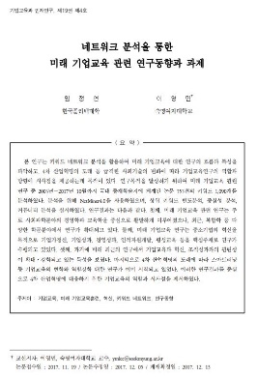
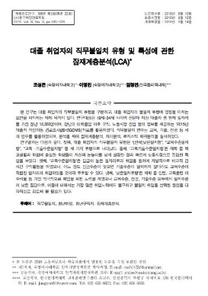
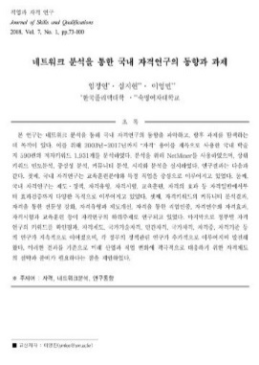
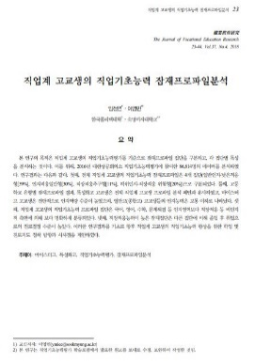
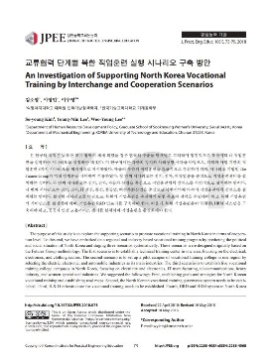
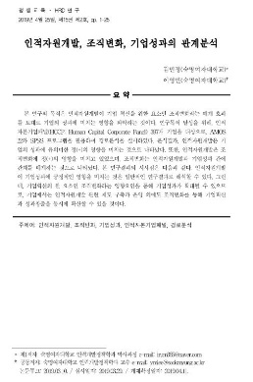
국내·외 논문 실적 2
논문제목: 네트워크 분석을 통한 미래 기업교육 관련 연구동향과 과제
저널명: 기업교육과 인재연구, 2017, 제19권 제4호
대표저자: 임정연, 이영민
논문제목: 대졸 취업자의 직무불일치 유형 및 특성에 관한 잠재계층분석(LCA)
저널명: 취업진로연구, 2018, 제8권 제3호
대표저자: 조성은, 이영민, 임정연
논문제목: 네트워크 분석을 통한 국내 자격연구의 동향과 과제
저널명: 직업과 자격 연구, 2018, 제7권 제1호
대표저자: 임정연, 심지현, 이영민
논문제목: 직업계 고교생의 직업기초능력 잠재프로파일분석
저널명: 직업교육연구, 2018, 제37권 제4호
대표저자: 임정연, 이영민
논문제목: 교류협력 단계별 북한 직업훈련 실행 시나리오 구축 방안
저널명: 실천공학교육논문지, 2018, 제10권 제1호
대표저자: 김소영, 이영민, 이우영
논문제목: 인적자원개발, 조직변화, 기업성과의 관계분석
저널명: 평생교육 · HRD연구, 2019, 제15권 제2호
대표저자: 김민정, 이영민

Slide 27
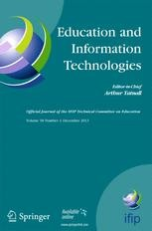
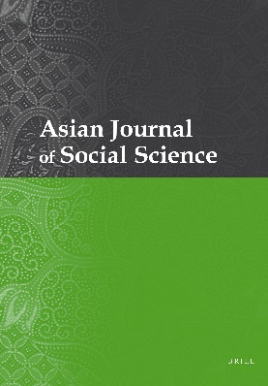
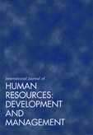
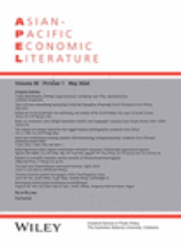

국내·외 논문 실적 3
논문제목: Pilot Study on the Digitalization of the National Qualification Exam for Korean Engineers.
저널명: Education and Information Technologies., 2024, Vol.29, 21–50.
대표저자: MH Bang & YM Lee
논문제목: Analysis of perceptions of job aptitudes of elderly workers outplacement from their support experts based on q methodology: Case of Korea
저널명: Asia-Pacific Social Science Review, 2021, 21(1), 5.
대표저자: SE Cho & YM Lee
논문제목: Determinants of time investment in education and training of corporate workers, by training type.
저널명: International Journal of Human Resources Development and Management, August 2, 2022, pp 119-141.
대표저자: SE Cho & YM Lee
논문제목: Analysing the Effects of Youth Job Seeker Allowance in South Korea
저널명: Asian-Pacific Economic Literature,
Volume 38, Issue 1, Pages: 1-266
대표저자: SE Cho & YM Lee
논문제목: Investigating the Perception of the Elderly on the Future of Labour Market
저널명: International Journal of Trade and Global Markets, February 1, 2020pp 71-80.
대표저자: HY Jang & YM Lee
논문제목: Classification of Elderly Worker before Super-Aged Society on Cognition of Current Job.
저널명: International Journal of Trade and Global Markets, August 8, 2019pp 272-286
대표저자: SE Cho & YM Lee

Slide 28

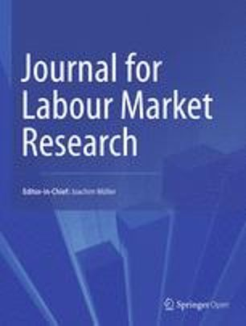
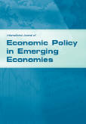
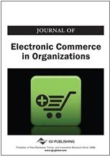

국내·외 논문 실적 4
논문제목: Job outcomes among Korean graduates with vocational qualifications
저널명: Education + Training, 2017, Vol. 59, Issue: 6, pp.619-634
대표저자: Lee, Y. & Cho, S.
논문제목: Exit duration and unemployment determinants for Korean graduates
저널명: Journal for Labour Market Research, 2019, Vol.53, No.5
대표저자: Lim, J. & Lee, Y.
논문제목: Comparative study of outplacement programs for building effective operation
저널명: International Journal of Economic Policy in Emerging Economies, 2018, Vol.11, No.4, pp.344 - 354
대표저자: Kim, S., Lee, Y., & Shim, J.
논문제목: Classification of elderly worker before super-aged society on cognition of current job
저널명: International Journal of Trade and Global Markets, Inderscience Enterprises Ltd, 2019, vol.12(3/4), pp. 272-286.
대표저자: Lee, Y. & Cho, S.
논문제목: The Policy Challenge of High Skills Vocational Education and Training in the Future Social Changes
저널명: Journal of Electronic Commerce in Organizations, 2019, Vol. 17, Issue: 1
대표저자: Lim, J. & Lee, Y.
논문제목: Vocational Skill Development of Self-Employed Workers to Promote Their Participation in Education and Training: A Public Policy Perspective
저널명: International Journal of Public Scetor Performanc Management (In Press)
대표저자: Lim, J., Lee, Y., & Kim, A.

Slide 29
행정학과 재학생 및 졸업생 현황
1
공공·국제행정: 중앙 및 지방공무원(행정․입법․사법), 국가 및 지방 공공기관 및 공기업, 국제기구공무원, 국회 및 지방의회의원, 국회 및 지방의회 보좌관 및 정책지원
2
연구·자문: 행정연구원(국가 및 지방정부), 공공분야컨설턴트, 경영컨설턴트, HR
3
ICT·데이터·통계: 공공빅데이터전문가, 전자정부전문가, 시장조사전문가, 통계 조사원
4
인사·노무·교육: 공인노무사, 인사노무담당자, 교육훈련담당자, 교육행정사무원
5
도시·관광·환경: 도시행정전문가, 부동산전문가, 관광행정전문가

Slide 30
인력개발정책학과 재학생 및 졸업생 현황
1
기업의 HR관련 부서(인사, 노무 ,교육) 담당자
2
인력개발정책 관련 분야 전문 강사
3
정부 산하 기관의 HR담당자
4
취업과 고용분야의 상담사와 헤드헌터
5
정부산하 연구기관의 연구원
6
글로벌 컨설팅사의 전문 컨설턴트

Slide 31
2026학년도 후기 대학원 입시 주요 일정
모집요강 및 전형 안내
지원자격
다음 각 항 중 하나에 해당하는 자로, 출신전공 및 성적제한 없이 지원 가능
석사/석·박 통합: 2026년 8월 이전 국내/외 대학에서 학사석사학위 취득(예정)자
또는 법령에 의하여 이와 동등 이상의 학령이 있다고 인정된 자
박사: 2026년 8월 이전 국내/외 대학에서 석사학위 취득(예정)자
또는 법령에 의하여 이와 동등 이상의 학령이 있다고 인정된 자
전형방법
서류심사 50%, 면접/구술 시험 50%로 구성
서류심사는 지원자의 제출서류를 기준으로 전적 대학의 전공, 이수 교과목 등을 평가
면접/구술시험은 지원자의 학업 및 연구계획서를 기준으로 지원 전공에 대한 지식, 외국어 독해능력, 학문에 대한 열의, 연구계획 등을 고려하여 종합 평가

Slide 32
모집요강 및 전형 안내 – 지원기간 및 면접 일시
원서접수 기간 및 방법
[기간] 2026. 4. 9. (목) 10:00 ~ 2025. 4. 16. (목) 17:00
[방법] 숙명여자대학교 대학원 홈페이지(http://gs.sookmyung.ac.kr) → 2026학년도 후기모집 원서접수
서류제출
[기간] 2026. 4. 9. (목) ~ 2026. 4. 17. (금)
※ 우체국 등기우편 제출 : 서류제출 마감일 우체국 소인까지 유효(방문 제출 불가)
면접 및 구술시험 일시
2026. 5. 9. (토)
시험시간 및 장소 안내 - 2026. 5. 6. (수) 대학원 홈페이지 공지 참고 요망
면접
지원 동기, 학업목표, 향후 진로 등에 관하여 질의

Slide 33
문의사항
인력개발정책학과 사무실
☎ 02-710-9315 (학과사무실)
E-Mail : hrd@sookmyung.ac.kr
행정학과 사무실
☎ 02-710-9499 (학과사무실)
E-Mail : ec9499@sookmyung.ac.kr

Slide 34

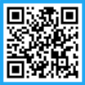
입학상담 문의

Slide 35
감사합니다

